Slide 1
主讲计划 7分20秒（含90秒网页） · 源码 R2 / 075aeb3
CJ-DocGuard
让文档示例，拿得出当前运行证据
文档可检索 / 示例真实执行 / SDK 与索引自动检查
仓颉生态创新开发挑战赛 · 课题 9 · 决赛路演版
Notes:
【主讲计划】0:00—0:20，20秒（含操作；不是已计时成绩）。
【讲述原话】各位评委好，我的作品是 CJ-DocGuard，面向仓颉项目级 API 文档生成及测试。它把接口说明、示例和 SDK 版本连接起来，核心价值是：文档里的示例是否真的运行过，代码变化后，那份成功还能不能继续使用。
【操作与指向】停留封面，指向“文档、示例、版本”三个词。
【超时切换】封面只讲作品和价值，不展开背景。
【6分钟版精简原话】各位评委好，我的作品是CJ-DocGuard，面向仓颉项目级API文档生成及测试，提供可重复检查的运行证据，源码改变后旧成功会失效。
【8分钟版可补充】保持收尾，不新增内容
【证据】课题截图映射；../VERIFICATION.md

Slide 2
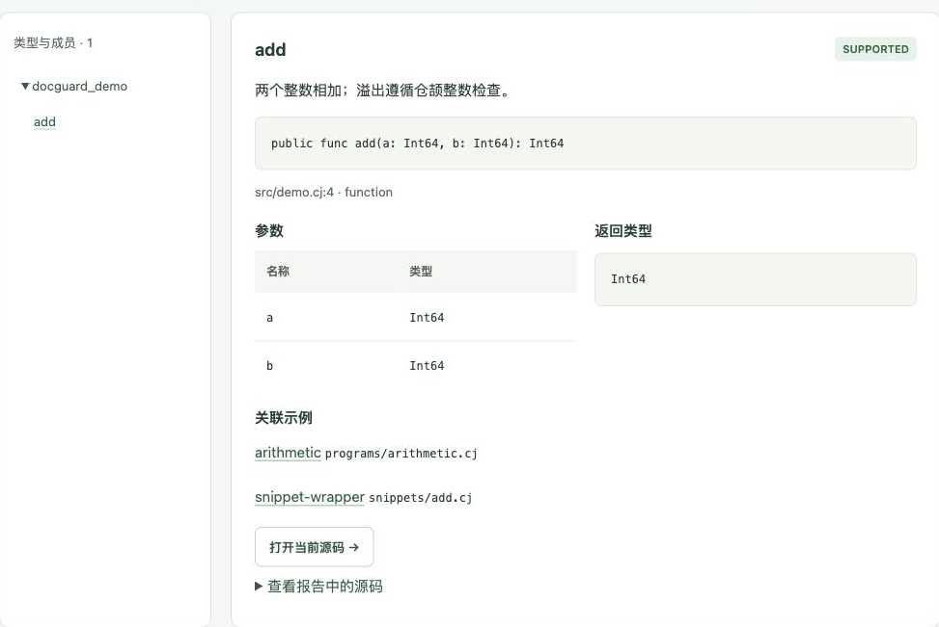
01 / 实际工作台
先看效果：接口、示例和版本一起查
47
公共符号
声明、参数、返回、示例
26 + 2
运行验证 + 仅编译
14例 × 2版SDK = 28格
截图为真实报告快照；当前资格以原生检查/查询为准。
真实截图：evidence/web-api.png；验证：evidence/live-summary.json
2
Notes:
【主讲计划】0:20—0:55，35秒（含操作；不是已计时成绩）。
【讲述原话】这是实际工作台，不是界面原型。搜索 add，可以看到声明、参数、返回类型和关联示例。健康项目提取了 47 个公共符号；14 个登记例乘两版 SDK，也就是编译器和运行库，得到 28 格，其中 26 格经过运行验证，2 格明确只编译。页面展示的是报告快照，当前资格还要由原生检查或查询确认。
【操作与指向】指向真实截图中的声明、参数及返回类型；解释右侧26+2。
【超时切换】不展开所有导航入口，保留28不等于28运行通过。
【6分钟版精简原话】实际网页可以查声明、参数、返回和关联示例。健康项目有47个公共符号，28格记录中26格运行验证，2格只编译，当前资格还要经过原生检查。
【8分钟版可补充】独立程序和片段样例有不同登记方式，片段通过登记包装器形成编译单元。
【证据】../evidence/web-api.png；../evidence/live-summary.json

Slide 3
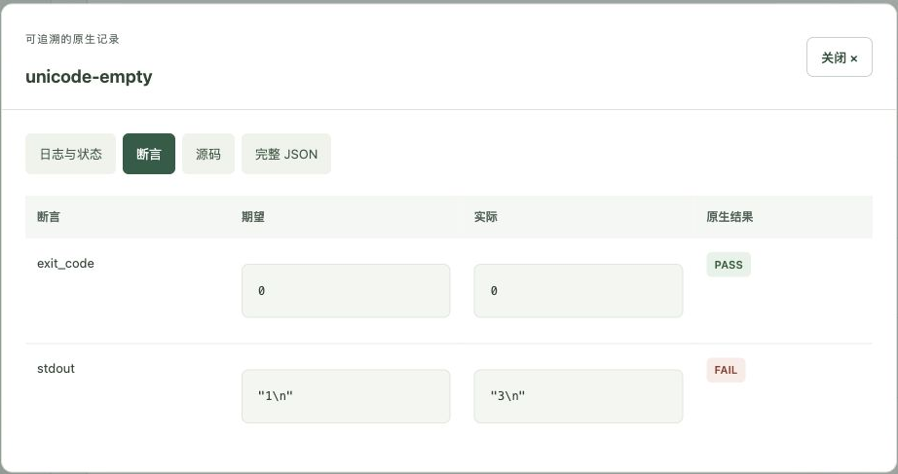
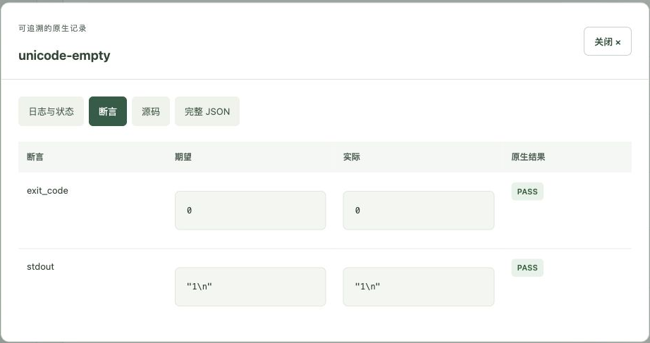
02 / 90秒网页 · 已含在7分20秒内
现场演示：失败保留，修复可核对
原版 36/40：期望1，实际3
修复 40/40：期望1，实际1
原版断言 → 修复副本 → 链接FAIL筛选；每次等待最多8秒
截图局部来自实际断言弹窗；原图及任务结果见evidence/与PUBLIC-CLONE.md
3
Notes:
【主讲计划】0:55—2:25，90秒（含操作；不是已计时成绩）。
【讲述原话】下面切到网页。这里展示的是准备阶段由真实编译器生成的记录。原版 unicode-empty 的期望是 1，实际是 3；相同断言在显式修复副本中得到 1。两例乘两个 SDK，共保留四个原版失败。再看专用链接样本，筛选后能定位两个坏链。我启动一次原生链接检查；任务未结束时先展示已有记录，不能把它说成本次完成。
【操作与指向】0–35秒：原版矩阵→unicode-empty→断言，关闭弹窗；35–60秒：修复副本相同断言；60–90秒：链接项目→问题与诊断→FAIL筛选，启动原生检查并查看任务状态。
【超时切换】单个等待超过8秒就切本页真实截图，说明准备记录；不等完整矩阵重编译。90秒到点返回PPT。
【6分钟版精简原话】先看准备阶段真实记录：原版期望1，实际3；修复副本相同断言得到1，原版四格失败继续保留。再看链接样本，两条坏链可以筛选定位；现在启动原生检查，未结束只说已发起。
【8分钟版可补充】时间允许再看emoji-empty，原版实际4、预期1；关闭弹窗后查看本次检查任务是否已经结束。
【证据】../evidence/web-unicode-original.png；web-unicode-fixed.png；web-link-failures.png；PUBLIC-CLONE.md

Slide 4
03 / 证据准入
技术一：区分曾经成功与当前可用
输入身份
真实执行
断言检查
统一准入
源码 / 配置
SDK / 平台
→
编译 → 运行
日志与退出码
→
输出 / 退出码
仅编译单列
→
精确接口身份
查询、导出共用
源码变化 → STALE（过期）
最新失败 → 拒绝历史成功；历史保留但不取得当前资格
源码：src/evidence.cj · engine.cj · bindings.cj · export.cj；16步实测见live-workflow.txt
4
Notes:
【主讲计划】2:25—3:10，45秒（含操作；不是已计时成绩）。
【讲述原话】一次成功要成为当前证据，除了断言通过，还要匹配当前源码、配置、SDK 和平台，并且保留完整记录。源码变化，旧证据会过期；最新一次断言失败，也不能回退到历史成功。查询和导出共用这道准入规则，历史保留作追溯，但不会自动获得当前资格。
【操作与指向】按箭头讲输入身份→编译运行→断言→准入；指向STALE与最新失败两条反例。
【超时切换】只讲“源码变化失效”和“失败不回退”两个反例，深层规则留问答。
【6分钟版精简原话】准入同时核对当前输入、SDK、平台、断言和完整记录。源码变化让旧证据过期；最新失败不能回退旧成功。查询与导出使用同一规则。
【8分钟版可补充】内容摘要用于当前身份核对；它不是面向恶意篡改者的独立数字签名。
【证据】src/evidence.cj、src/engine.cj、src/export.cj；../evidence/live-workflow.txt

Slide 5
04 / 从浏览器到真实工具链
技术二：仓颉承担核心与本地网页服务
浏览器工作台
仓颉 HTTP 服务
仓颉核心
HTML / CSS / JavaScript
检索、矩阵、源码、导出
→
本机请求与原生任务
完整报告分块发送
→
声明提取、验证编排
断言、准入与报告
仓颉 SDK 1.1.3 / 1.2.0：实际编译、运行、校验输出
C：进程组监督 / 信号桥；Bash：构建启动；Python：测试、安装辅助与只读协议适配。
源码：web/ · workbench_native/ · src/；监督器：scripts/runner.c
5
Notes:
【主讲计划】3:10—3:55，45秒（含操作；不是已计时成绩）。
【讲述原话】实现上，声明提取、验证编排、证据判断和 HTTP 服务都由仓颉承担。浏览器使用 HTML、CSS 和 JavaScript；C 负责进程组监督和信号桥，Bash 负责构建启动。Python 保留在测试、安装辅助和只读协议适配中。两版 SDK 是实际工具链，执行的是真实编译、运行和输出断言。
【操作与指向】从浏览器到仓颉服务、核心、实际SDK；顺带说明C/Python角色。
【超时切换】不按文件逐个介绍，保留语言分工和真实执行路径。
【6分钟版精简原话】核心提取、验证、准入和HTTP服务使用仓颉；浏览器是标准网页技术，C负责进程监督，Python用于测试和辅助。两版SDK执行真实编译和运行。
【8分钟版可补充】保持收尾，不新增内容
【证据】workbench_native/、src/、scripts/runner.c、scripts/native_env.sh

Slide 6
05 / 对照改进 · 每项都有验收入口
初赛后：从命令行作品到可复现工作台
维度
初赛基础
决赛新增 / 深化
使用入口
CLI 与静态文档
仓颉网页：源码、矩阵、任务、导出
可信校验
基础示例与版本检查
真实链接、完整标题、唯一绑定
交付复现
初赛材料归档
固定源码＋逐项证据＋公开克隆回执
本轮还补齐：Apple系统SDK传递、大历史流式响应、断连清理与回归。
初赛基线与迭代过程：docs/finals-iteration-2026-10-29.md；R2见SOURCE.json
6
Notes:
【主讲计划】3:55—4:45，50秒（含操作；不是已计时成绩）。
【讲述原话】相较初赛材料，本轮改进主要有三组。第一，网页提供接口检索、矩阵、源码配置、任务和导出，正式本地服务迁为仓颉。第二，修复实际索引漏检、多行标题和同名成员错绑，加入正反回归。第三，补上真实库显式修复、公开克隆验收，以及系统 SDK 传递和大历史流式响应。改进都能在文件和证据中对照。
【操作与指向】逐行展示初赛基线49e8074到R2的前后变化；说明Python服务只是本轮迁移中间态，不说初赛曾有Python工作台。
【超时切换】只讲三行前后变化；问题编号和细节留备查。
【6分钟版精简原话】初赛后改进分三组：原生网页操作入口；真实索引、多行标题与唯一身份修复；固定源码、真实库对照及公开克隆交付。R2还修复SDK传递和大历史响应。
【8分钟版可补充】本轮迁移中的Python工作台属于初赛后过渡状态，不能把它写成初赛基线。
【证据】docs/finals-iteration-2026-10-29.md；git基线49e8074与R2；../PUBLIC-CLONE.md

Slide 7
06 / 三项反例驱动修复
技术三：检查真实链接，绑定唯一接口
实际链接与完整标题
示例归属只认唯一身份
实际HTML href / src按索引位置解析
多行标题累积完整段落
97条解析断言＋13条实际索引断言
每个SDK独立执行
read → 重名歧义，拒绝
First.read → 唯一成员
重载 → 精确symbol_id
报告、查询、导出共用身份
外链离线保持UNVERIFIED；登记关联不等于自动证明完整语义覆盖。
回归：native_links.cj / native_index.cj / test_bindings.py / test_native_workbench.py
7
Notes:
【主讲计划】4:45—5:30，45秒（含操作；不是已计时成绩）。
【讲述原话】链接检查现在既保留预期 API 锚点，也扫描实际 HTML 中的链接，按索引所在目录解析；多行标题使用完整段落。示例关联则先收集完整符号目录：只有唯一短名才绑定，重名或重载需要限定身份或精确 ID。未知和歧义明确报错。这里保证登记关联一致，不宣称自动证明示例的完整语义覆盖。
【操作与指向】左侧用真实href/多行标题两个例子；右侧First.read与Second.read身份图。
【超时切换】只讲实际href和唯一ID；完整Markdown边界留问答。
【6分钟版精简原话】链接既扫描实际HTML，也保留预期API锚点，多行标题不丢首行。示例短名只有唯一时才能绑定，重载使用精确ID，未知或歧义明确拒绝。
【8分钟版可补充】base、重复属性或不支持的候选集合明确保留未验证，不默认为可用。
【证据】src/links.cj、src/bindings.cj；tests/native_index.cj、tests/test_bindings.py

Slide 8
07 / R2最终实测 · 各数字口径分开
效果用证据量化，失败和边界不隐藏
123
20
集成测试全通过 · 零跳过
两版SDK合计的原生测试程序
655
120 / 120
实际保留的历史记录
12并发 × 10轮读取成功 · 文件未变
另有约20MB结构化归档与断连清理回归；测试数量不是覆盖率。
证据：VERIFICATION.md · integration-tests.txt · live-history-pressure.json
8
Notes:
【主讲计划】5:30—6:10，40秒（含操作；不是已计时成绩）。
【讲述原话】最终完整回归是 123 项集成测试全部通过、零跳过，另有双 SDK 共 20 个原生测试程序。实际工作台保留 655 条历史，12 并发、10 轮共 120 次读取成功，文件不变。约 20MB 的结构化归档与断连清理也有回归。它们证明这些受测路径，不等同于全语言覆盖率，也不是性能提升百分比。
【操作与指向】指向123/20、655/120两组不同口径；说明报告流式序列化和分块发送避免大缓冲区。
【超时切换】保留123零跳过、原版失败不隐藏两点，不逐项念压力参数。
【6分钟版精简原话】最终123项集成零跳过通过，两版SDK共20个原生测试程序通过。655条历史的120次读取成功、文件不变；这些是受测路径结果，不等于覆盖率。
【8分钟版可补充】真实655条历史与约20MB合成归档是两套用例，120/120表示读取成功数。
【证据】../VERIFICATION.md；../evidence/integration-tests.txt；live-history-pressure.json

Slide 9
08 / 公开交付
交给评委：固定源码、干净克隆、独立重建
公开克隆 → 登记已安装SDK
构建启动 → 查询 / 导出 / 重建
固定功能源码
075aeb3
42
finals-source-20261029-r2
两版SDK分别导出并重建的实际输出
源码与后续材料提交分别记录
新缓存真实库：原版36/40，修复40/40
无预存build、报告或第三方缓存
AtomGit主仓库 / GitHub镜像；运行条件与克隆回执：judge-quickstart.md / PUBLIC-CLONE.md
9
Notes:
【主讲计划】6:10—6:55，45秒（含操作；不是已计时成绩）。
【讲述原话】交付不只是一组截图。功能源码冻结在 R2 标签，公开仓库的干净克隆已重新构建并启动原生服务，两版 SDK 分别查询、导出并重建，输出都是 42。真实库也从新缓存复验了原版 36/40 与修复版 40/40。指南说明工具链和兼容系统 SDK 前提，评委可按步骤重复检查。
【操作与指向】展示冻结标签、075aeb3和公开克隆回执；不现场下载SDK或克隆20MB仓库。
【超时切换】只展示运行指南和两版重建结果，完整命令交评委。
【6分钟版精简原话】源码固定在R2标签075aeb3。公开克隆后重新构建、启动、查询、导出，两版包内重建都输出42；新缓存原版36/40、修复40/40。工具链条件和证据都在指南中。
【8分钟版可补充】公开克隆使用预装工具链；没有把它说成全新操作系统在线安装验收。
【证据】../SOURCE.json；../PUBLIC-CLONE.md；docs/judge-quickstart.md

Slide 10
09 / 价值与边界 · 7分20秒结束
让维护者与评委，能够重复检查
交付价值
当前实测范围
文档可检索、示例可验证
版本和链接能自动检查
源码变化后拒绝旧证据
公开克隆能够重复运行
macOS arm64 / 两版SDK
审核后登记的可信本地项目
外链离线未验证
不等同于OS安全沙箱
后续：扩展平台回归与更复杂项目输入。谢谢各位评委。
公开入口：atomgit.com/c2892480843s/cj-docguard；备查页11–14仅追问时使用
10
Notes:
【主讲计划】6:55—7:20，25秒（含操作；不是已计时成绩）。
【讲述原话】作品的价值，是把文档说明变成可重复检查的运行证据。当前完整验收范围是 macOS arm64、仓颉 1.1.3 和 1.2.0，以及可信本地项目。外链离线不冒充通过，进程监督也不是安全沙箱。下一步再扩展完整平台回归和更复杂项目。谢谢各位评委。
【操作与指向】总结三项交付和平台边界，到7分20秒结束；仅追问时打开备查页。
【超时切换】25秒收尾，不自动展开备查页。
【6分钟版精简原话】作品让文档、示例和版本能够重复检查。当前实测范围是macOS arm64和两版SDK，面向可信本地项目；外链离线未验证，进程监督不等于安全沙箱。谢谢评委。
【8分钟版可补充】保持收尾，不新增内容
【证据】../VERIFICATION.md；docs/requirements-status.md

Slide 11
备查 A / 解析与关联
声明提取与证据绑定，各有明确边界
std.ast 解析
→
完整符号目录
→
唯一 ID 绑定
可以证明什么
不自动推断什么
声明、参数、返回类型与位置
短名仅在全局唯一时绑定
重载需要精确符号 ID
不是完整语言语义分析
不构建完整调用图
登记关联不等于调用覆盖证明
证据：src/extractor.cj · src/bindings.cj · tests/test_bindings.py
11
Notes:
备查页，不计入主讲时间。公共声明使用仓颉 std.ast（抽象语法树，编译器把源码结构化后的树）解析，再结合源码位置、注释和支持范围形成目录。示例先在完整目录中解析引用：短名、包名与所属类型限定名只有匹配唯一符号才接受；同一所属类型的重载通常要使用精确 s-ID。结果保存 symbol_id 和 binding_status，报告、查询和导出依照同一身份。未知、歧义和历史缺身份不能在显示时重新绑定取得资格。必须明确：这解决了“把 First 的例子挂到 Second”这一关联错误；当前没有通过完整语义调用图证明每个登记示例真的调用了所声明 API。可信维护者仍需审核登记内容和断言。

Slide 12
备查 B / Unicode 根因与补丁
四个失败格，来自两个调用 × 两个 SDK
登记例
1.1.3 原版
1.2.0 原版
两版修复
unicode-empty：空串 → “你”
3
3
1
emoji-empty：表情 → 空串
4
4
1
两个空串分支：字节数 → Unicode 码点数
断言与锁定缓存不改；补丁副本标明 source_modified=true
证据：Unicode 修复记录 · integrations/leven4cj/patches/manifest.json
12
Notes:
备查页，不计入主讲时间。固定 leven4cj 提交 da69d981027b9fcbe12d09cfbb275b4ce8acc91d。unicode-empty 为 leven("", "你")，原版两个 SDK 都输出3，登记预期1；emoji-empty 为 leven("😀", "")，两个 SDK 都输出4，预期1。非空路径转为 Rune 数组，而空串分支直接用 String.size，单位不一致。显式补丁只把两个 return 分支改为 toRuneArray().size；没有修改原有20个示例的字节和断言，也不改锁定缓存。原版36/40有效与4失败继续保留，显式副本40/40。补丁前后和补丁本身都有 SHA-256，副本保留 Apache-2.0 许可及 source_modified=true。语义是码点，不是字形簇；例如组合字符与预组合字符没有自动规范化。修复不等于上游接受或采用。

Slide 13
备查 C / 准入规则与失败边界
状态不能混用，旧成功不能兜底
RUN_VERIFIED + CURRENT
仍须唯一绑定、精确环境与完整日志
COMPILE_ONLY
只说明编译通过，不作为运行证据
STALE
输入或环境变化，当前资格失效
ASSERTION_FAILED
最新断言失败，不回退旧成功
FROZEN（历史）
保留记录，不重新取得当前资格
UNVERIFIED（链接）
没有确认可访问，不能计作通过
限时、限日志、清理进程组；可信本地项目，非 OS 安全沙箱。
证据：src/evidence.cj · src/engine.cj · tests/test_cli.py
13
Notes:
备查页，不计入主讲时间。状态来自不同维度：RUN_VERIFIED是记录的运行状态，CURRENT是输入与环境当前性，eligible还结合完整日志、必需断言、唯一API绑定等准入条件。只有标签绿色不够。仅编译可以在自身类型的严格检查中成立，但不能通过运行示例查询和导出。最新尝试按序列选择；最新失败、待执行或输入改变时不能退回旧成功。冻结历史作为审计档案保留。链接UNVERIFIED是另一域，离线外链没有被发起网络访问，不能理解成外链已确认有效。资源监督器限制时间、输出并清理进程组，却不隔离文件系统、网络和主机权限；因此只用于维护者审核并显式授权的可信本地项目。

Slide 14
备查 D / 工具链、身份和内存边界
复现条件与 R2 大历史响应设计
已验证环境
源码与材料分别记身份
macOS arm64 · 两版真实 SDK
1.1.3 / 1.2.0 + 兼容系统 SDK
075aeb3 · R2 功能源码
材料回执不改变 167 项源码
完整报告 → 临时 JSON 文件 → 64KiB 分块发送
响应串行化限制峰值；成功、失败与断连均清理临时文件。
显式传入系统 SDK；预装环境复现不等于新系统安装验收。
证据：评委运行指南 · SOURCE.json · PUBLIC-CLONE.md · workbench_native/
14
Notes:
备查页，不计入主讲时间。固定功能源码为075aeb38fc32d46680f312e8ac3647a0977e1366、标签finals-source-20261029-r2；后续材料提交与源码提交分别记录。回执克隆的是当时main ed764fe，167项功能源码摘要与标签相同。Mac端需要仓颉SDK和兼容Apple系统SDK两套依赖；本机旧仓颉链接器与默认系统SDK的TAPI格式不兼容，显式登记可用的15.4路径。R2修正审计脚本白名单遗漏，确保CJ_DOCGUARD_SYSTEM_SDKROOT传入原生进程。大历史先限制并发驻留，随后消除单份完整JSON字符串与字节数组的峰值副本：report/history使用临时文件流式序列化和64KiB分块响应，接口与历史字段不变，正常或断连均清理。约20MB结构化归档及真实655条历史120次读取已有验证，但这不是无限报告大小、压力吞吐基准或完整新系统安装承诺。

